Slide 1
Primerjava metod za merjenje pretokov energije trifaznega nizkonapetostnega distribucijskega omrežja s priključenimi Razpršenimi viri
Nevena Srećković, Ernest Belič, Gorazd Štumberger
Maribor, maj 2014

Slide 2
Cilji raziskave
Izbira ustreznege metode za izračun pretokov energije
  Backward/forward sweep metoda (BFS)
  Direktna metoda
Testni model nizkonapetostnega distribucijskega omrežja (NN DO)

Slide 3
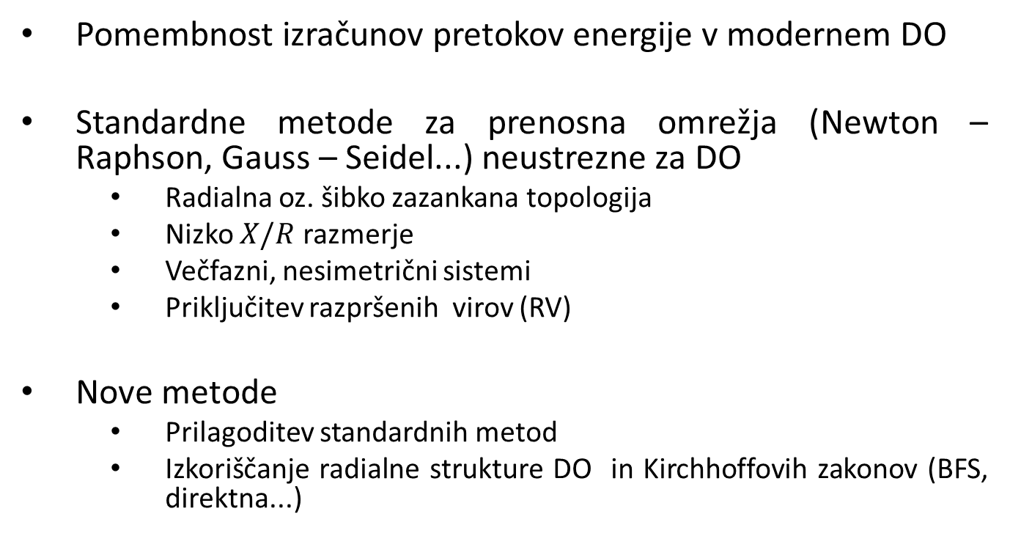
Uvod
Pomembnost izračunov pretokov energije v modernem DO
Standardne metode za prenosna omrežja (Newton – Raphson, Gauss – Seidel...) neustrezne za DO
  Radialna oz. šibko zazankana topologija
  Nizko $X/R$ razmerje
  Večfazni, nesimetrični sistemi
  Priključitev razpršenih virov (RV)
Nove metode
  Prilagoditev standardnih metod
  Izkoriščanje radialne strukture DO in Kirchhoffovih zakonov (BFS, direktna...)

Slide 4
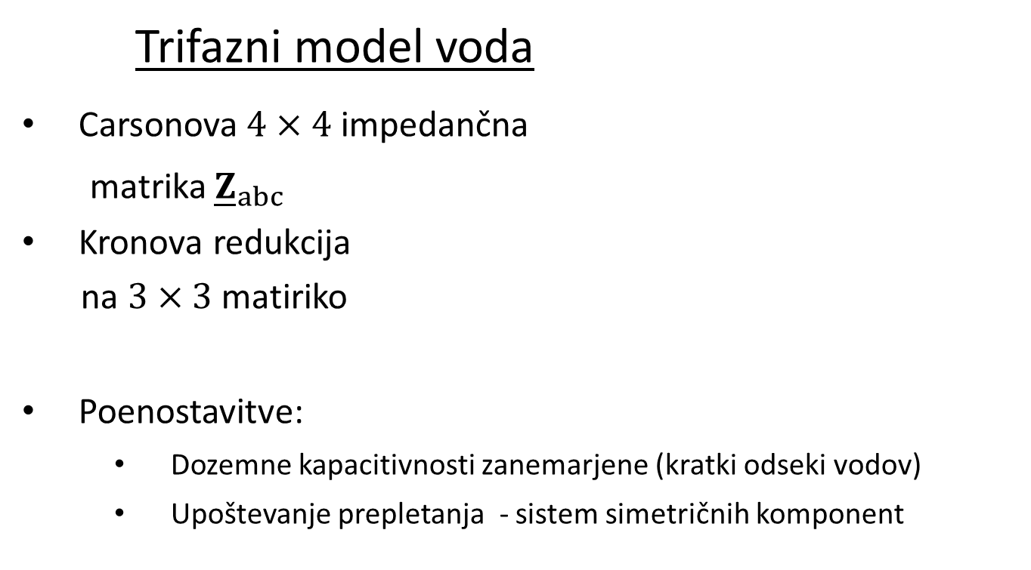
Modeliranje elementov DO
Trifazni model voda
Carsonova $4×4$ impedančna
matrika ${\underline{Z}}_{abc}$
Kronova redukcija
na $3×3$ matiriko
Poenostavitve:
  Dozemne kapacitivnosti zanemarjene (kratki odseki vodov)
  Upoštevanje prepletanja - sistem simetričnih komponent

Slide 5
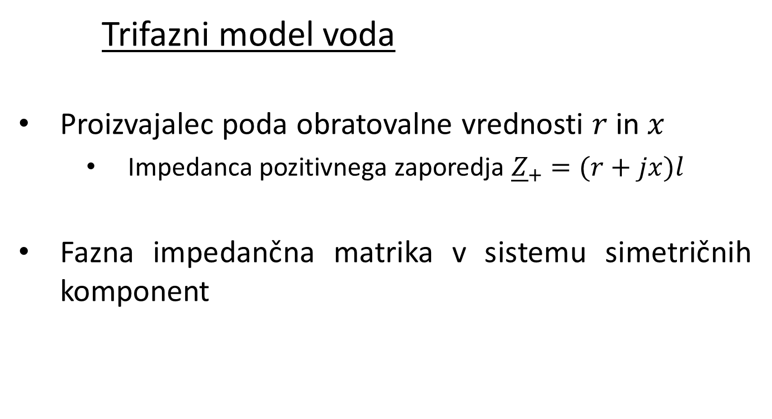
Modeliranje elementov DO
Trifazni model voda
Proizvajalec poda obratovalne vrednosti $r$ in $x$
  Impedanca pozitivnega zaporedja ${\underline{Z}}_{+}=(r+jx)l$
Fazna impedančna matrika v sistemu simetričnih komponent

Slide 6
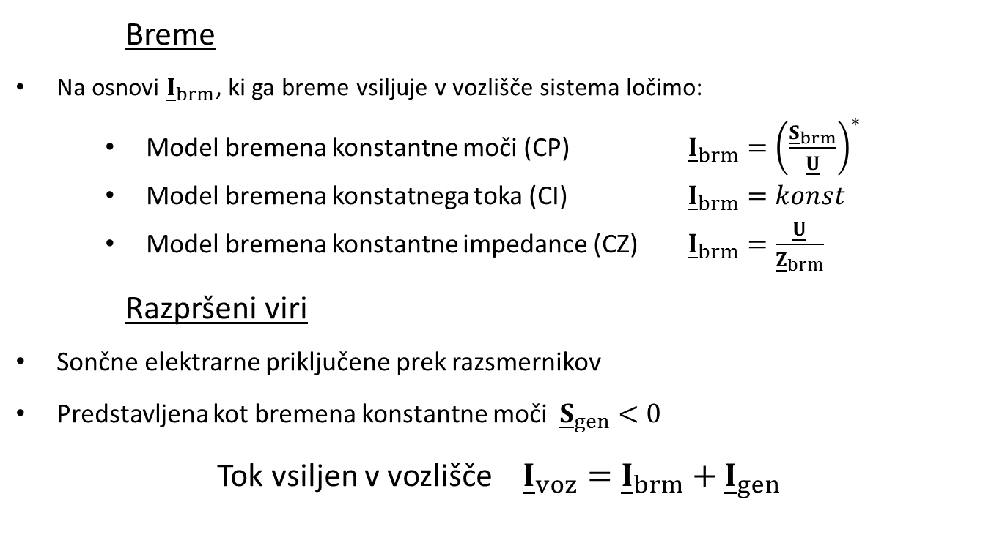
Modeliranje elementov DO
Breme
Na osnovi ${\underline{I}}_{brm}$, ki ga breme vsiljuje v vozlišče sistema ločimo:
  Model bremena konstantne moči (CP) ${\underline{I}}_{brm}={\left(\frac{{\underline{S}}_{brm}}{\underline{U}}\right)}^{∗}$
  Model bremena konstatnega toka (CI) ${\underline{I}}_{brm}=konst$
  Model bremena konstantne impedance (CZ) ${\underline{I}}_{brm}=\frac{\underline{U}}{{\underline{Z}}_{brm}}$
Razpršeni viri
Sončne elektrarne priključene prek razsmernikov
Predstavljena kot bremena konstantne moči ${\underline{S}}_{gen}<0$
Tok vsiljen v vozlišče ${\underline{I}}_{voz}={\underline{I}}_{brm}+{\underline{I}}_{gen}$

Slide 7
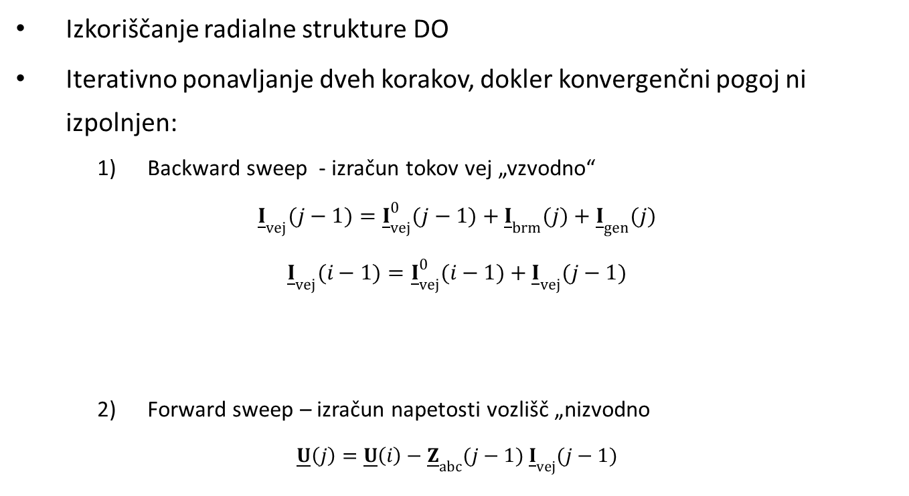
BFS metoda
Izkoriščanje radialne strukture DO
Iterativno ponavljanje dveh korakov, dokler konvergenčni pogoj ni izpolnjen:
  Backward sweep - izračun tokov vej „vzvodno“
$${\underline{I}}_{vej}(j−1)={\underline{I}}_{vej}^{0}(j−1)+{\underline{I}}_{brm}(j)+{\underline{I}}_{gen}(j)$$
$${\underline{I}}_{vej}(i−1)={\underline{I}}_{vej}^{0}(i−1)+{\underline{I}}_{vej}(j−1)$$
  Forward sweep – izračun napetosti vozlišč „nizvodno
$$\underline{U}\left(j\right)=\underline{U}\left(i\right)−{\underline{Z}}_{abc}(j−1) {\underline{I}}_{vej}(j−1)$$

Slide 8

Direktna metoda
Formiranje matrik na osnovi topologije
  $BIBC$(bus injected to branch current) ${\underline{I}}_{vej}=BIBC∙{\underline{I}}_{voz}$
  $\underline{BCBV}$(branch current to bus voltage) $∆\underline{U}=\underline{BCBV}∙{\underline{I}}_{vej}$
Iterativno računamo, dokler ni izpolnjen konvergenčni pogoj

Slide 9
Testni model DO
Statični model NN DO
RV – sončne elektrarne v omrežje priključene prek razsmernikov
Številčenje vej in vozlišč

Slide 10
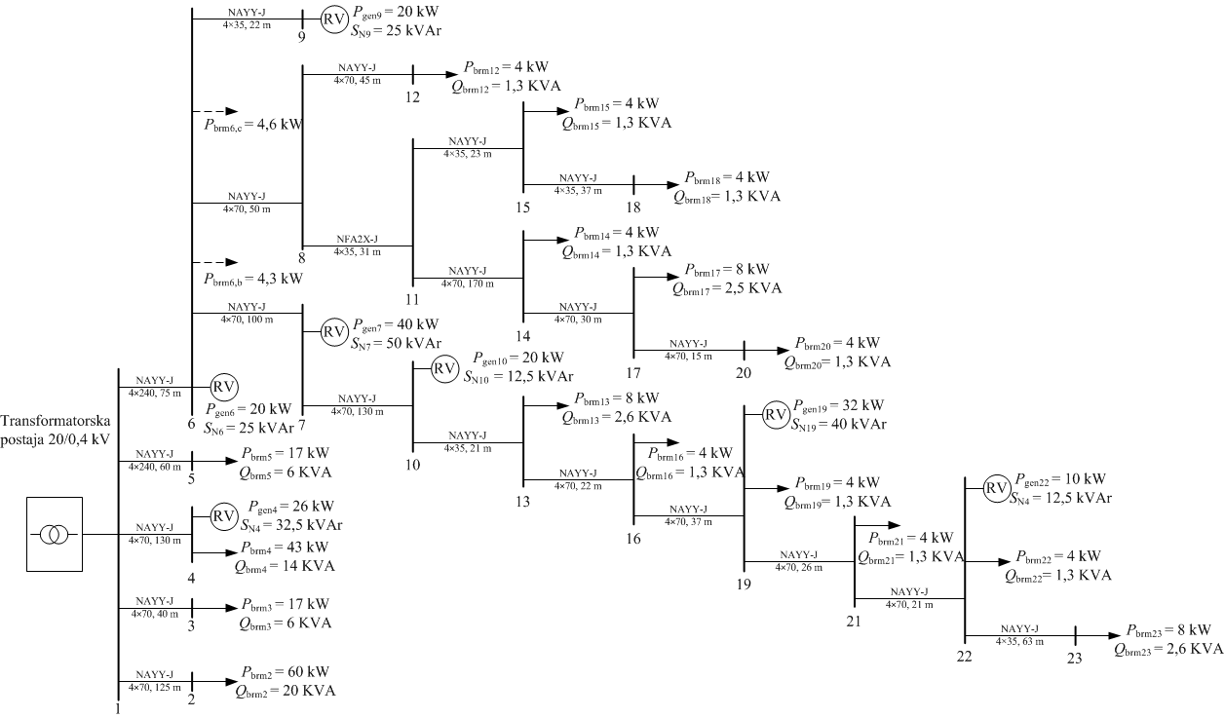
Testni model DO
Statični model NN DO
RV – sončne elektrarne v omrežje priključene prek razsmernikov
Številčenje vej in vozlišč

Slide 11
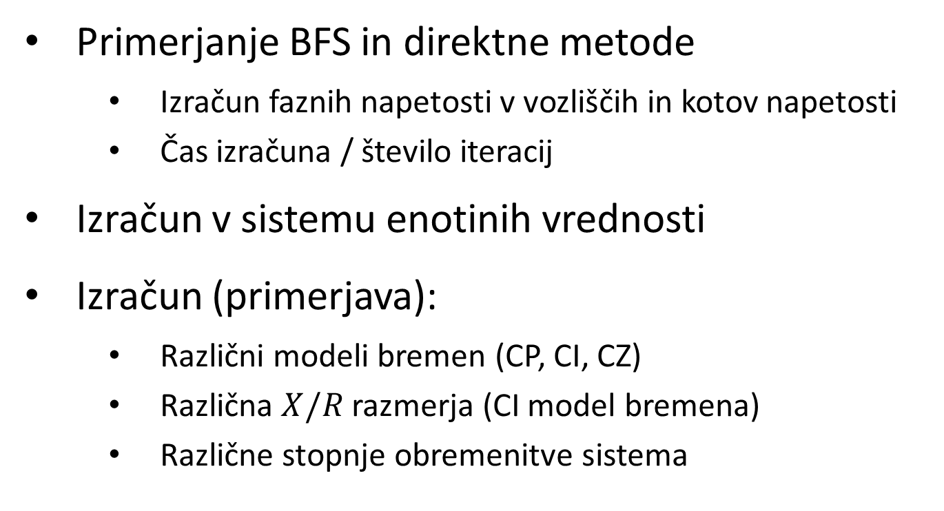
Izračun
Primerjanje BFS in direktne metode
  Izračun faznih napetosti v vozliščih in kotov napetosti
  Čas izračuna / število iteracij
Izračun v sistemu enotinih vrednosti
Izračun (primerjava):
  Različni modeli bremen (CP, CI, CZ)
  Različna $X/R$ razmerja (CI model bremena)
  Različne stopnje obremenitve sistema

Slide 12
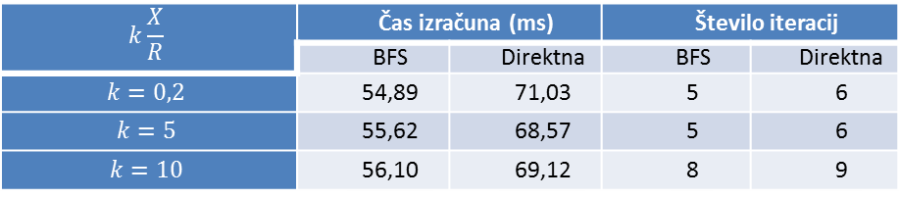
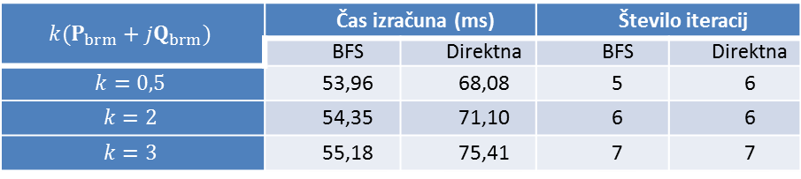
Rezultati
Model bremena | Čas izračuna (ms) |  | Število iteracij
 | BFS | Direktna | BFS | Direktna
CP | 54,92 | 69,86 | 4 | 5
CI | 55,23 | 71,45 | 5 | 6
CZ | 58,74 | 71,85 | 7 | 8
$$k\frac{X}{R}$$ | Čas izračuna (ms) |  | Število iteracij
 | BFS | Direktna | BFS | Direktna
$$k=0,2$$ | 54,89 | 71,03 | 5 | 6
$$k=5$$ | 55,62 | 68,57 | 5 | 6
$$k=10$$ | 56,10 | 69,12 | 8 | 9
$$k(P_{brm}+jQ_{brm})$$ | Čas izračuna (ms) |  | Število iteracij
 | BFS | Direktna | BFS | Direktna
$$k=0,5$$ | 53,96 | 68,08 | 5 | 6
$$k=2$$ | 54,35 | 71,10 | 6 | 6
$$k=3$$ | 55,18 | 75,41 | 7 | 7

Slide 13
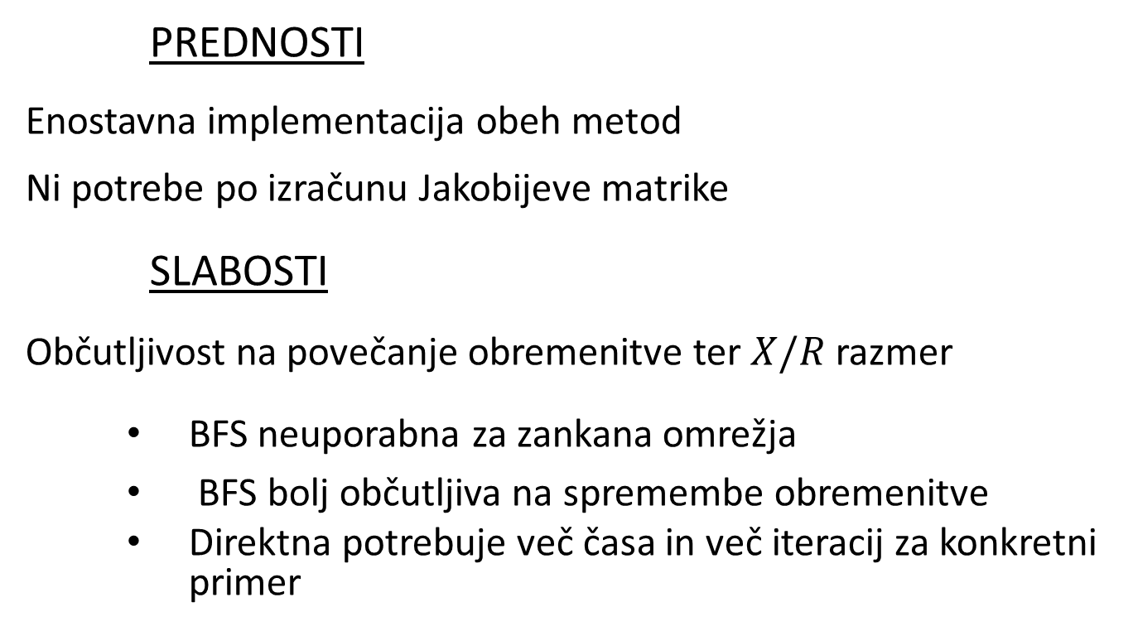
Sklep
PREDNOSTI
Enostavna implementacija obeh metod
Ni potrebe po izračunu Jakobijeve matrike
SLABOSTI
  Občutljivost na povečanje obremenitve ter $X/R$ razmer
  BFS neuporabna za zankana omrežja
  BFS bolj občutljiva na spremembe obremenitve
  Direktna potrebuje več časa in več iteracij za konkretni primer

Slide 14
Hvala na pozornosti!

